Slide 1
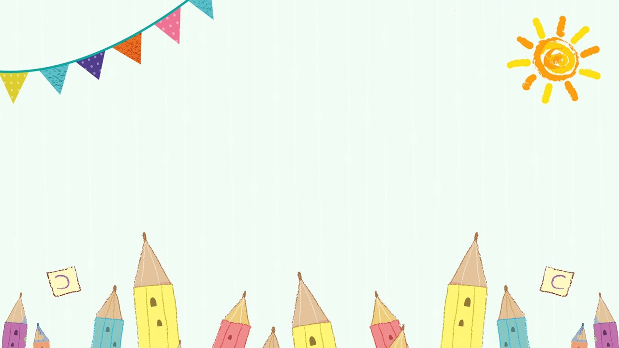

PHÒNG GIÁO DỤC VÀ ĐÀO TẠO QUẬN LONG BIÊN
TRƯỜNG MẦM NON GIANG BIÊN
GIÁO ÁN
LĨNH VỰC PHÁT TRIỂN THẨM MỸ
Đề tài: Vẽ phương tiện giao thông đường bộ
Lứa tuổi: 5-6 tuổi
Năm học: 2021-2022

Slide 2
TRÒ CHƠI: DI CHUYỂN THEO TÍN HIỆU ĐÈN GIAO THÔNG
Khởi động
Cách chơi:
Các em xung phong làm 3 nhóm tham
gia trò chơi. Mỗi nhóm có 3 bạn.
* Khi nhìn thấy đèn đỏ các em ngồi xuống.
* Khi nhìn thấy đèn xanh các em di chuyển lên phía trước hai bước.
* Khi nhìn thấy đèn vàng các em chạy tại chỗ.
* Trong vòng 2 lượt chơi, đội nào không bị sai động tác thì đội đó sẽ dành chiến thắng.

Slide 3
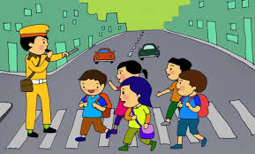
Mĩ thuật:
CHỦ ĐỀ 2: ĐƯỜNG ĐẾN TRƯỜNG EM
BÀI 2: PHƯƠNG TIỆNGIA GIAO THÔNG (Tiết 1)

Slide 4
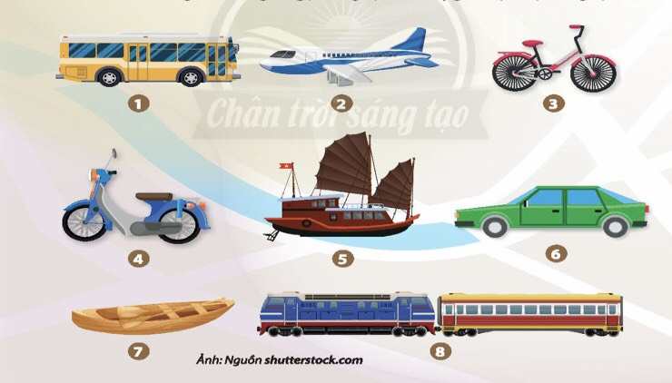
KHÁM PHÁ
KHÁM PHÁ
-Tên của các phương tiện giao thông?
- Em đến trường bằng phương tiện nào?
- Nêu đặc điểm hình dáng, màu sắc của các phương tiện trên?

Slide 5
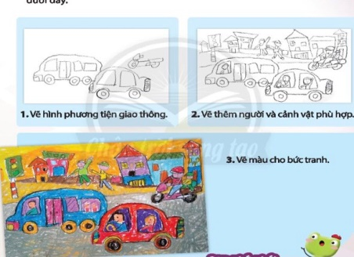
CÁCH VẼ TRANH
Nêu các bước vẽ tranh phương tiên giao thông?
Gồm mấy bước?
+ BƯỚC 1: Vẽ hình phương tiện
giao thông
+ BƯỚC 2: Vẽ thêm người và
cảnh vật phù hợp
+ BƯỚC 3: Vẽ màu

Slide 6
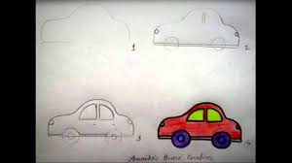
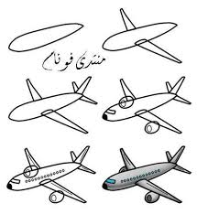
CÁCH VẼ Ô TÔ VÀ MÁY BAY

Slide 7
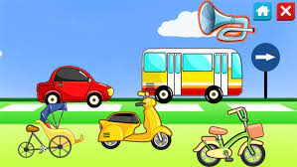
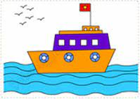
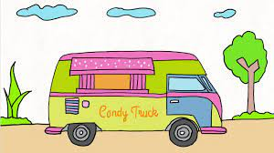
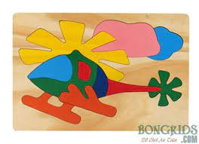
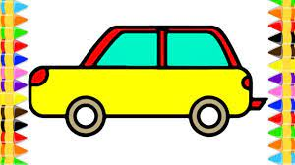
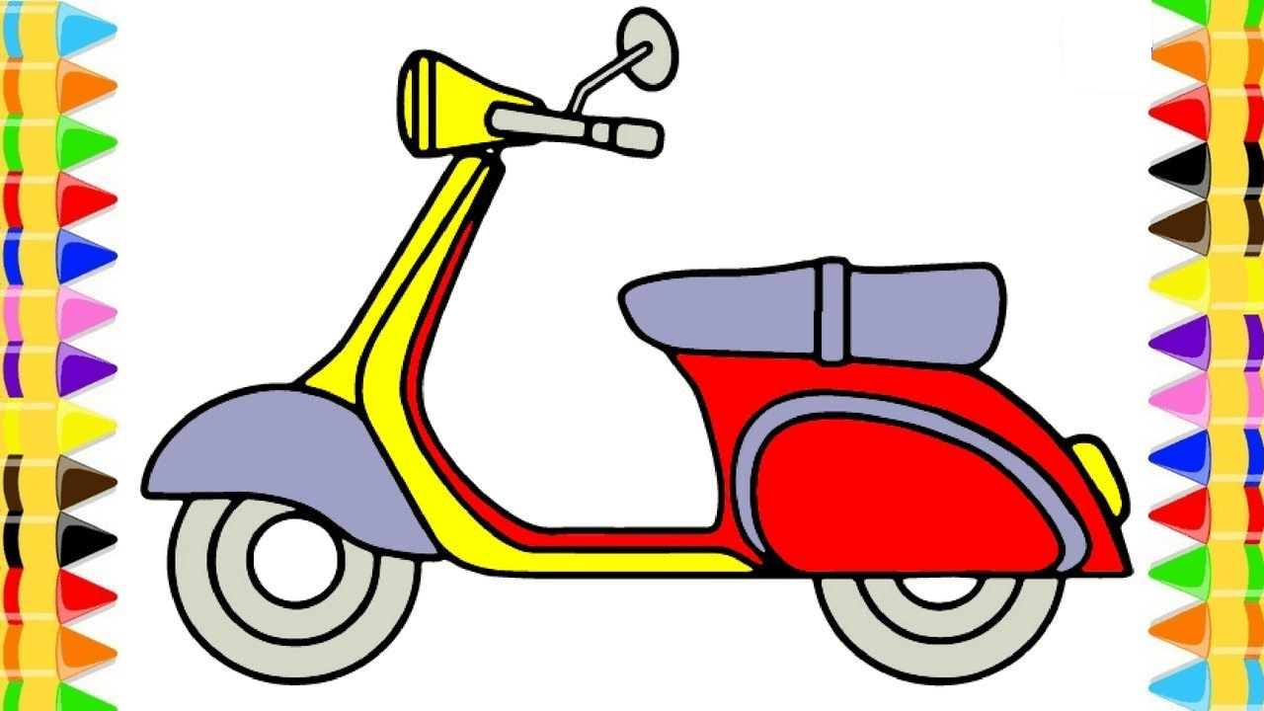
Bài tham khảo

Slide 8
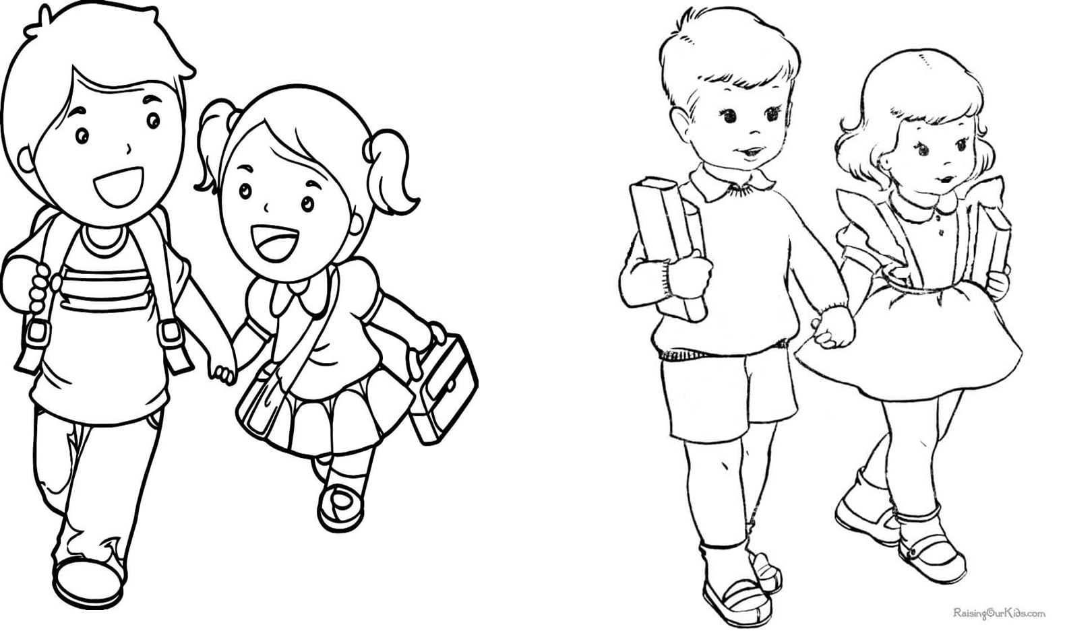
Một số hình ảnh người và phương tiện giao thông cho các em tham khảo để vẽ tạo kho hình ảnh

Slide 9
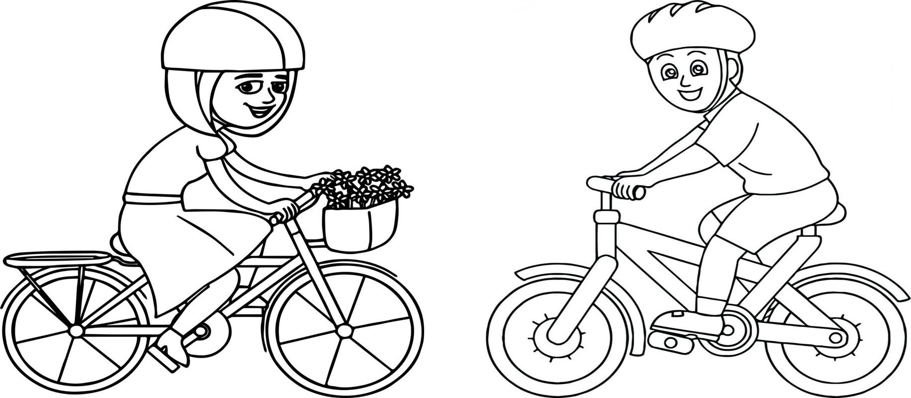
Một số hình ảnh người và phương tiện giao thông cho các em tham khảo để vẽ tạo kho hình ảnh.

Slide 10
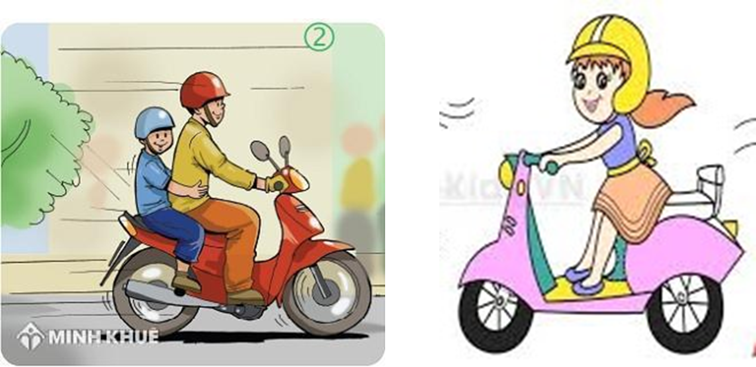

Slide 11
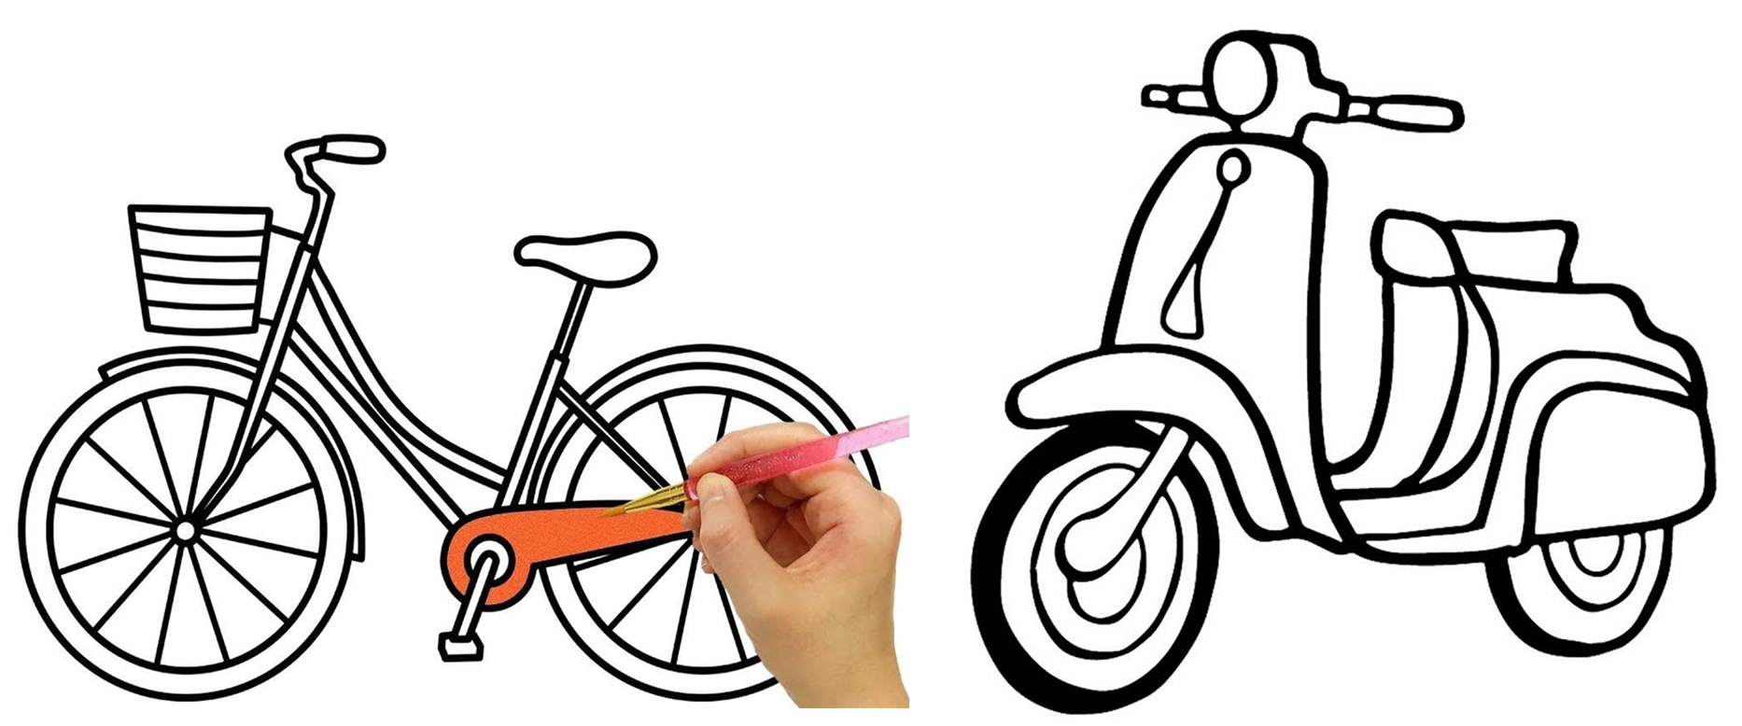

Slide 12
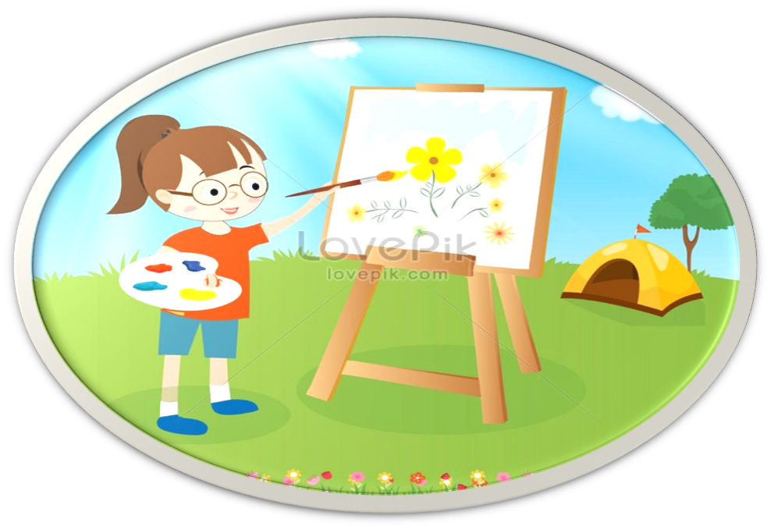
THỰC HÀNH
Vẽ 1 bức tranh phương tiện theo ý thích.

Slide 13
BÀI HỌC ĐẾN ĐÂY LÀ HẾT
Kính chúc các thầy cô giáo và các em
Mạnh khỏe – Hạnh phúc

